Slide 1
Пустыня

Slide 2
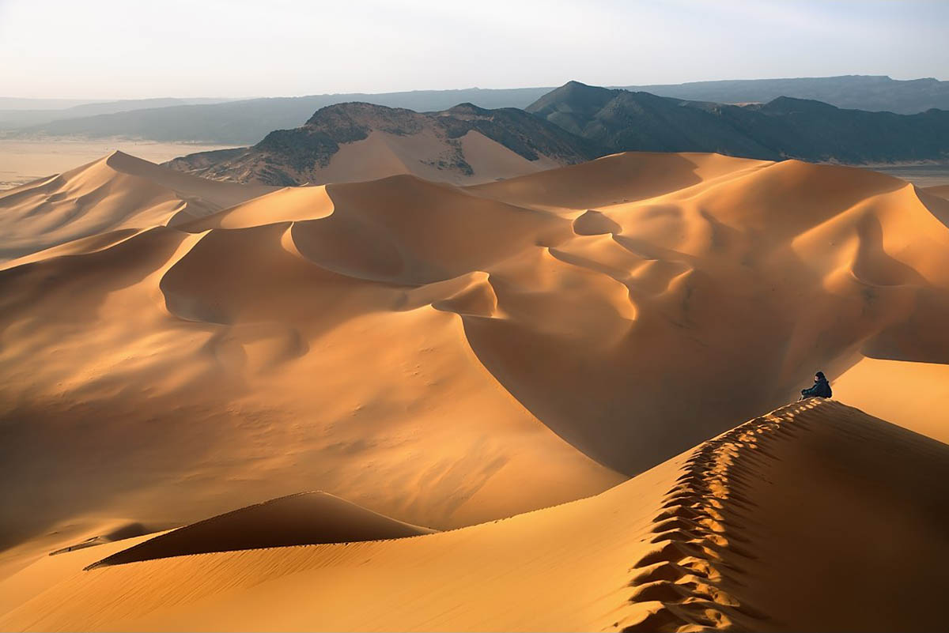
Пустыня
Это необъятные просторы, покрытые песком, место где очень жарко, много солнца и мало воды.

Slide 3
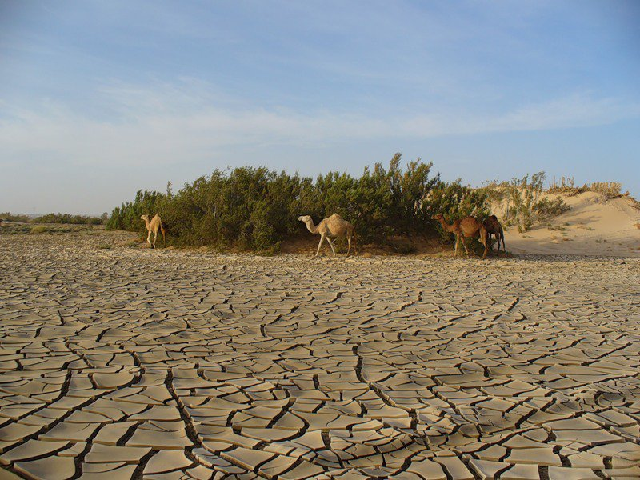
Климат пустыни
Пустыни самые засушливые области Земли.
Летом дневная температура достигает + 50 градусов в тени, а ночью резко опускается до 0 градусов.

Slide 4
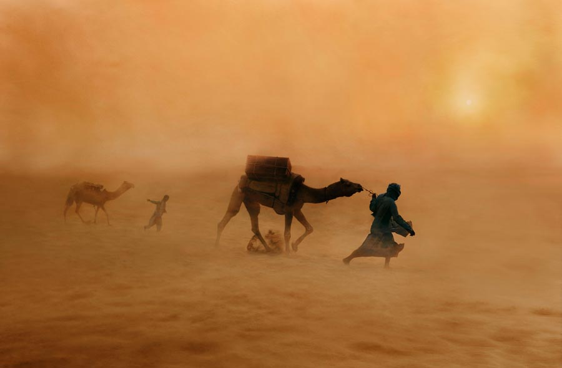
Песчаные бури
Когда в пустыне начинает дуть сильный ветер, воздух наполняется летящим песком и начинается песчаная буря.
Людям и животным до окончания бури лучше найти убежище.

Slide 5
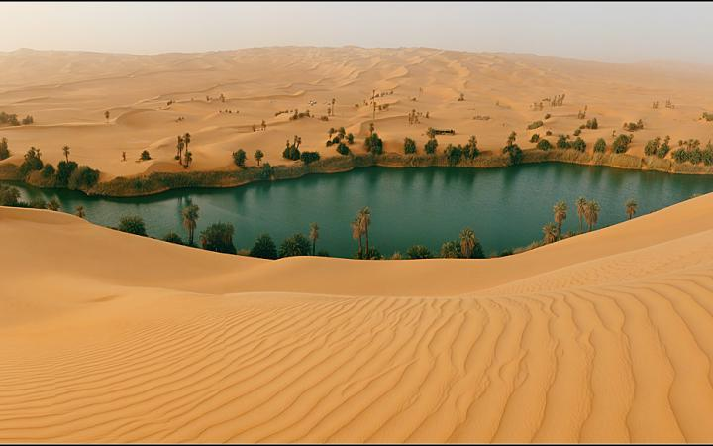
Оазис
Это место в пустыне, где есть вода, вокруг источника растут палымы, деревья и другие растения.

Slide 6
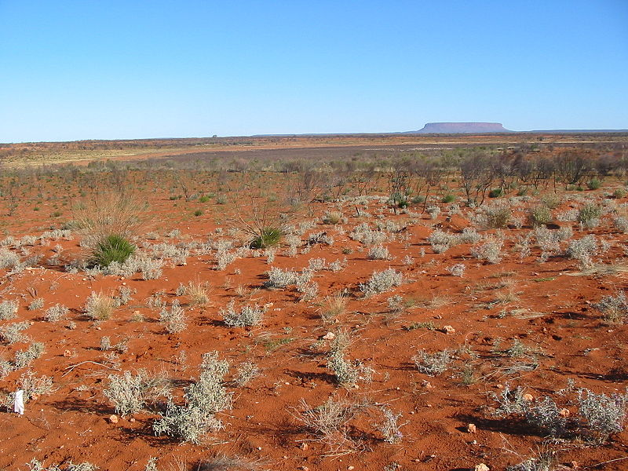
Растительный мир
Из- за засушливого климата растительный мир скуден, растения обходятся малым количеством воды, поэтому имеют длинные корни или сохраняются в виде семян до дождей.

Slide 7
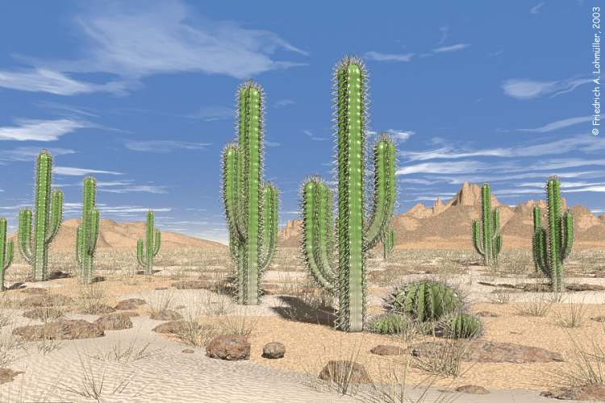
Кактусы
Основная растительность пустынь – это кактусы.
Они запасают воду в своих стеблях, вместо листьев у них колючки.

Slide 8
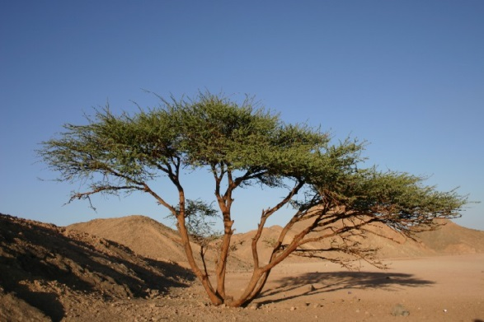
Растения пустыни. Саксаул.

Slide 9
Растения пустыни. Джузгун.

Slide 10
Растения пустыни. Верблюжья колючка.

Slide 11
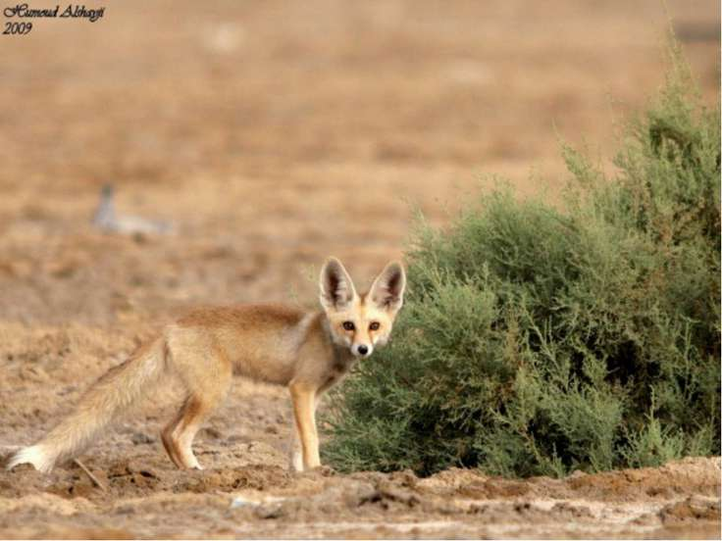
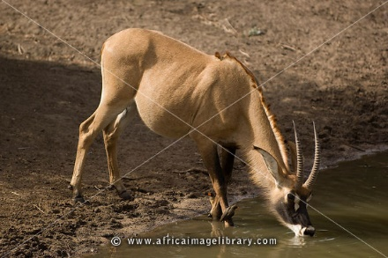
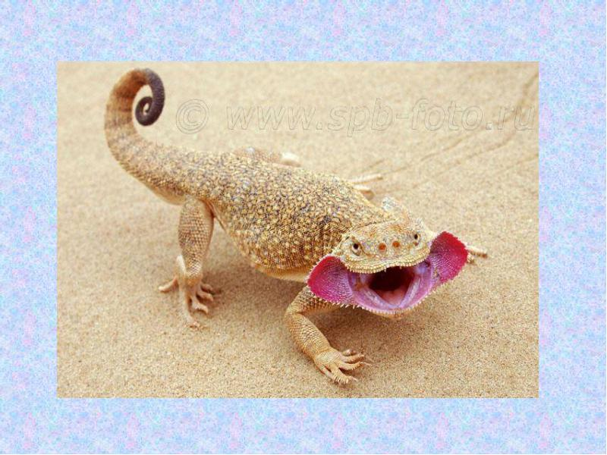
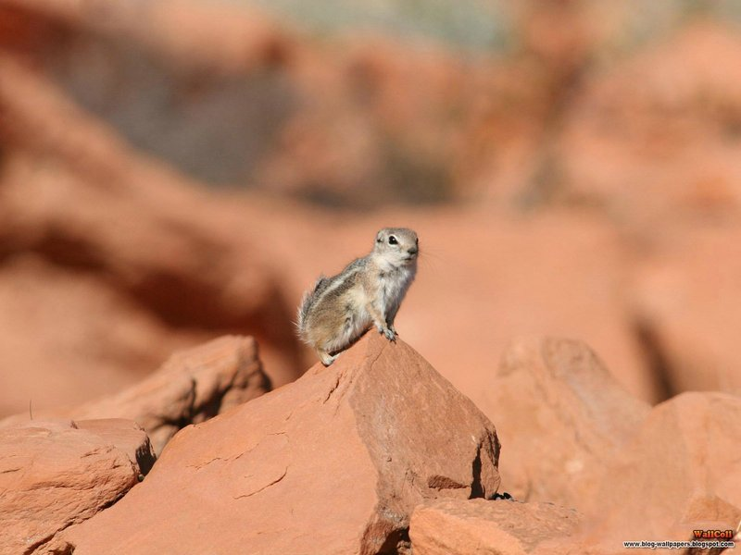
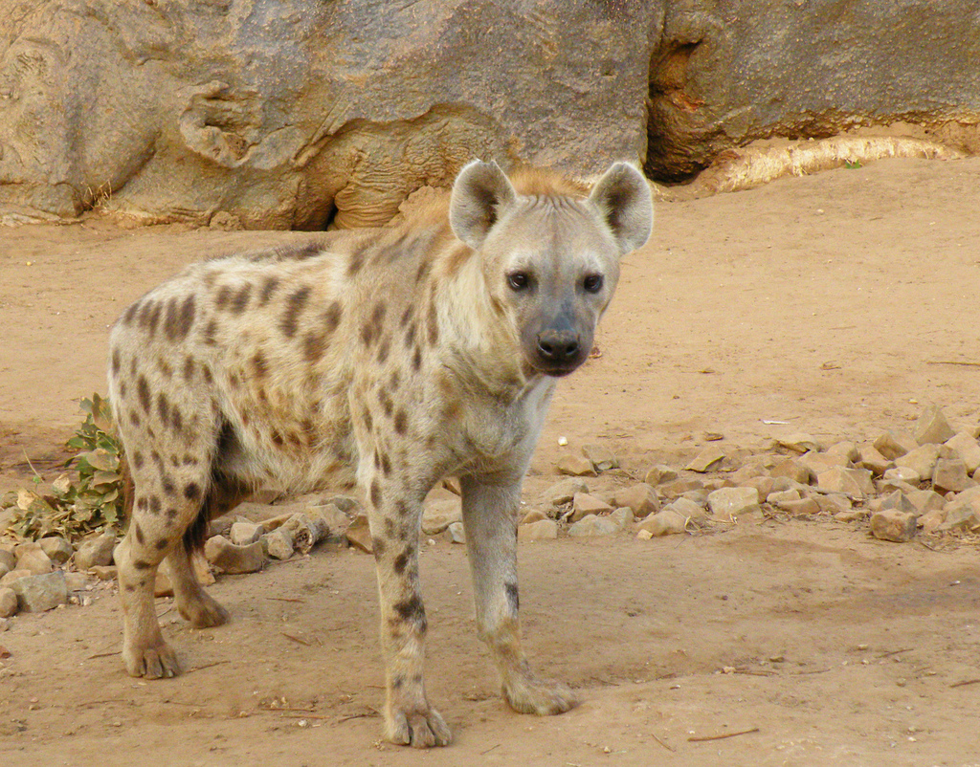
Животный мир
Для пустынь характерны быстро передвигающиеся животные, что связано с поиском воды и корма.

Slide 12
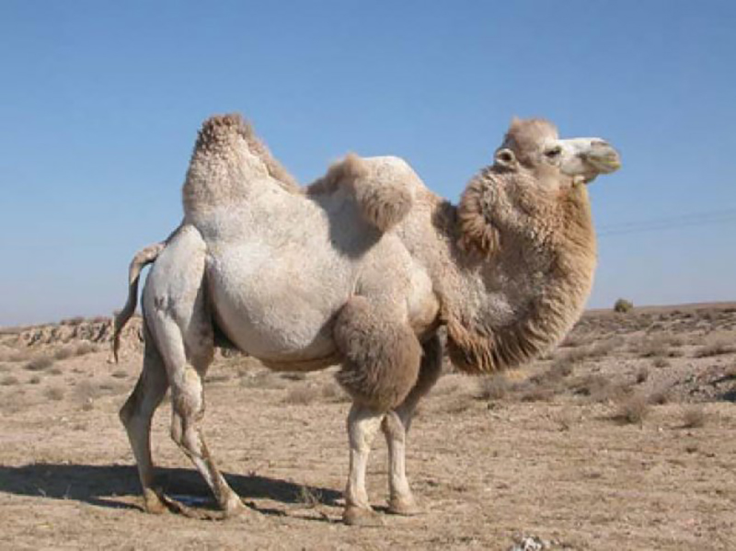
Верблюды
Одни из главных жителей пустыни- верблюды.
Их называют «Корабли пустыни».
Они могут обходиться без воды и еды долгое время, запасая её в виде жира в горбах.

Slide 13
Тушканчик

Slide 14
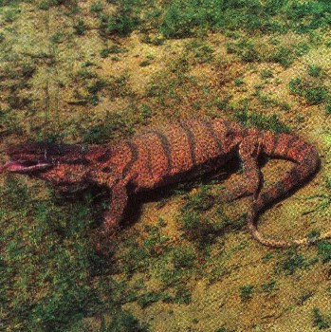
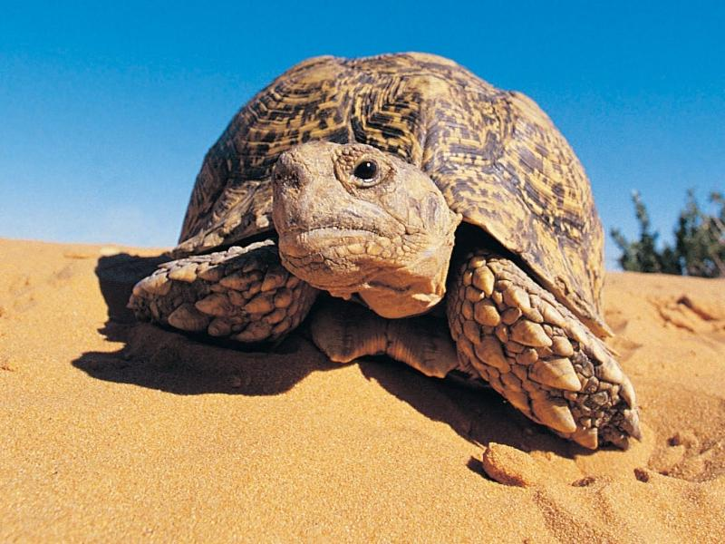
Основные обитатели пустыни- пресмыкающиеся: ящерицы, змеи, черепахи.

Slide 15
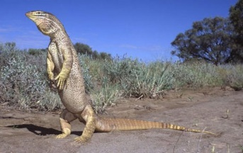
Варан
Самая крупная из рода ящериц- это варан, она достигает до 3 метров в длину.

Slide 16
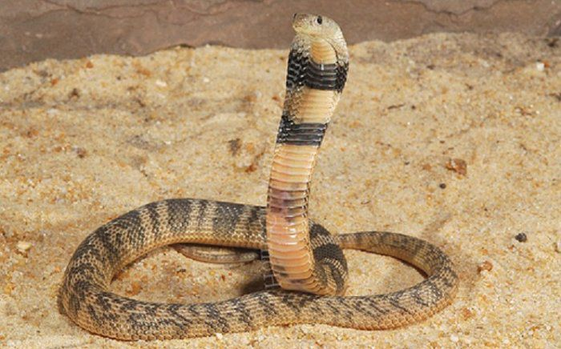
Змеи
В пустыне водится большое количество змей.
Чаще всего они ядовиты.
Ядом пользуются для охоты.
Яд некоторых змей может убить даже человека.
Неядовитые змеи заглатывают добычу целиком, заранее удушая её.
Длина змей от 10 см до 1 метра.

Slide 17
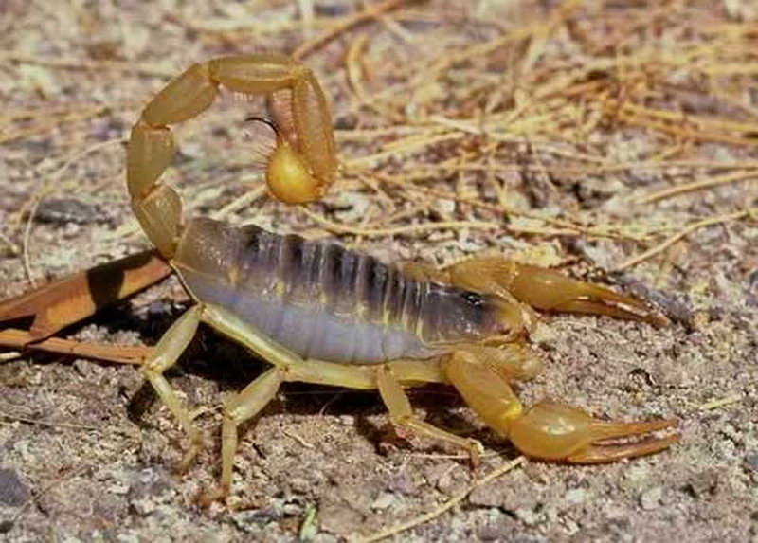
Скорпионы
Это быстро передвигающееся насекомое, имеющее на хвосте ядовитое жало.

Slide 18
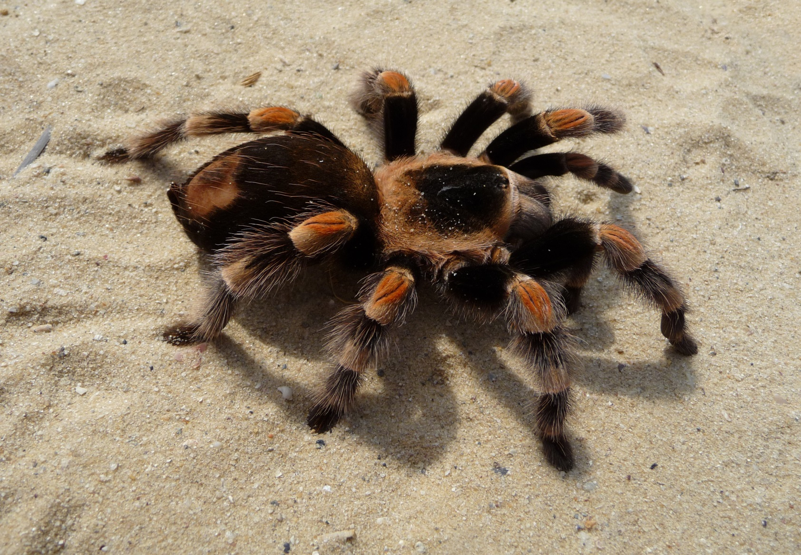
Пауки
Пауки исконные обитатели пустынных земель, они по- настоящему ядовиты. Паук- тарантул.

